Slide 1

SEGMENTACIÓN DE REDES
6.- Ejercicio de segmentación 2 , reglas de FW

Slide 2
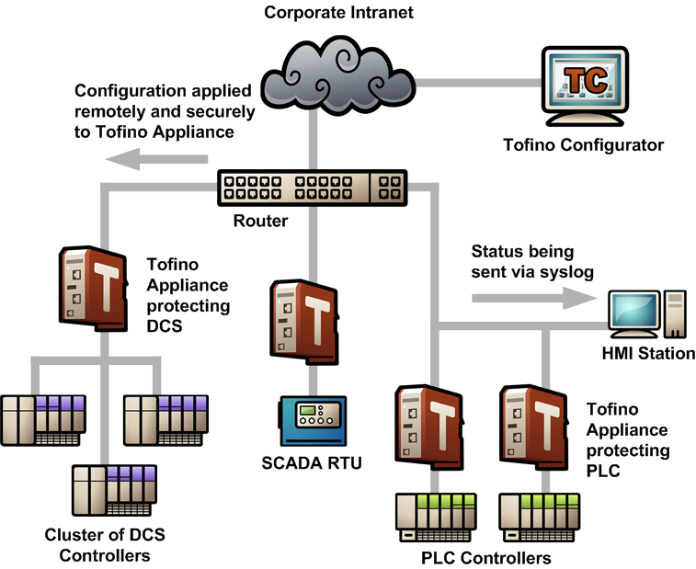
6.- Ejercicio de segmentación 2 reglas de FW
Segmentación con FW
FIREWALL
Limitaciones de un firewall:
El firewall no puede proteger contra los ataques de la “Ingeniería Social”
El firewall no puede prohibir que usuarios corporativos copien datos sensibles y sustraigan éstas del edificio.
El firewall no protege fuera de su alcance de operaciones. El tráfico tiene que pasar a través de él.
El firewall no protege de la propagación de virus que utilice comunicaciones permitidas.

Slide 3
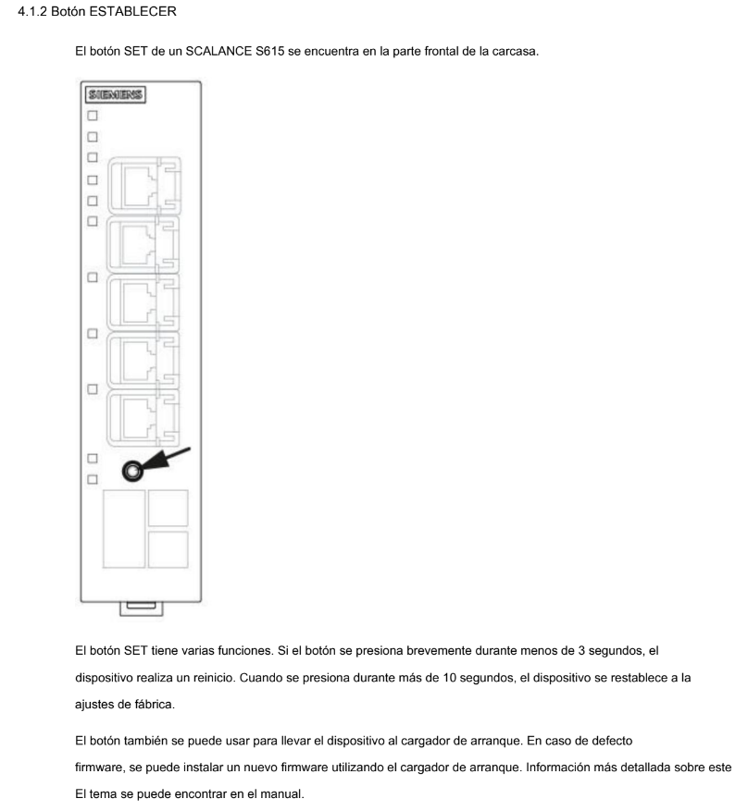
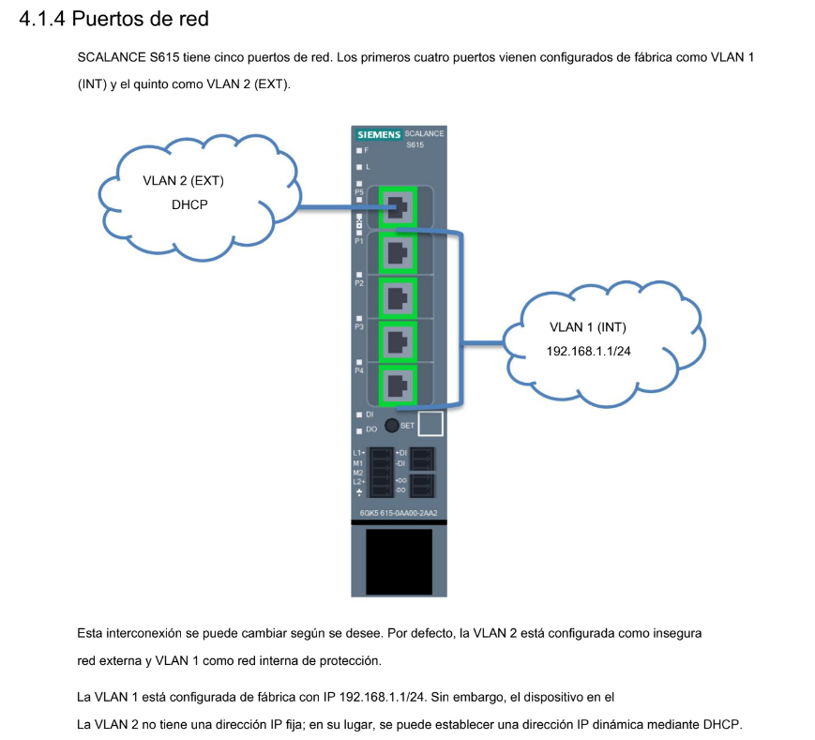
5.- Segmentación de redes

Slide 4


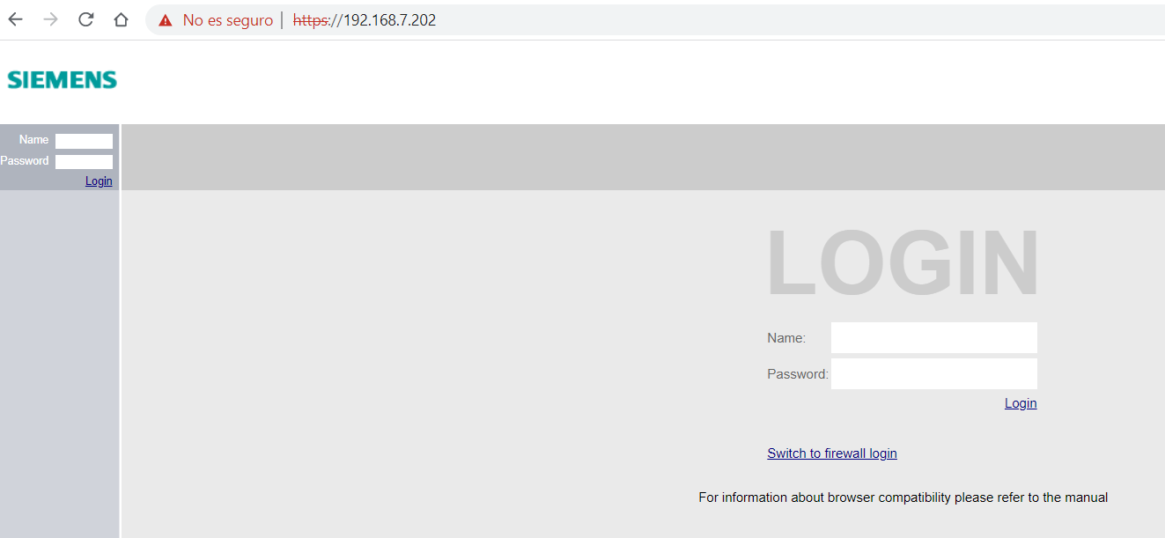
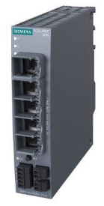
6.- Ejercicio de segmentación 2 reglas de FW
Siemens Scalance S615
Scalance S615 LAN-ROUTER Firewall

Slide 5
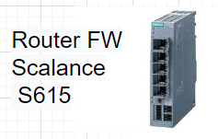

6.- Ejercicio de segmentación 2 reglas de FW
Segmentación con FW
IT
OT

Slide 6
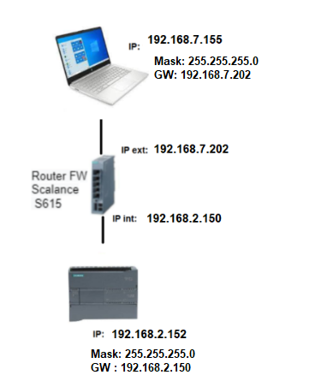
6.- Ejercicio de segmentación 2 reglas de FW
Segmentación con FW
Ejercicio :
Configurar un acceso al PLC de la red interna VLAN1 (Int) desde el exterior VLAN2 (Ext).
Configurar diferentes accesos a servicios .
Accesos selectivos desde / a ciertos equipos.

Slide 7
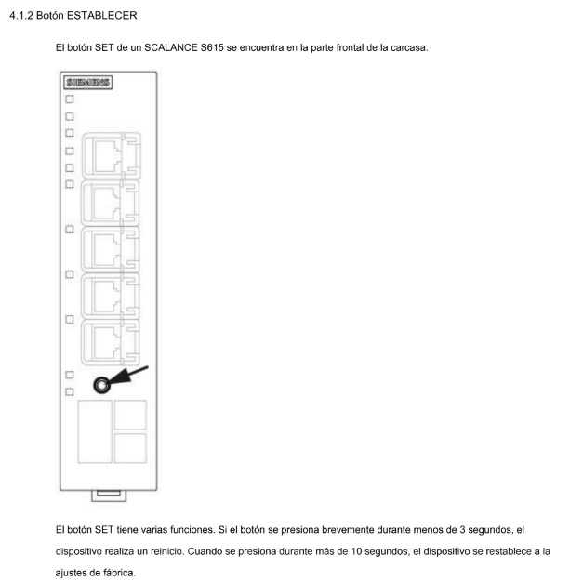
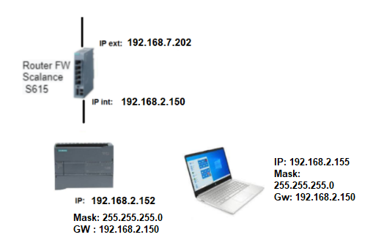
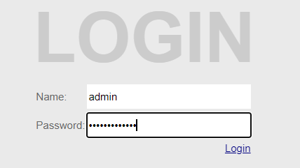

6.- Ejercicio de segmentación 2 reglas de FW
Segmentación con FW
Ejercicio
1 er acceso admin admin

Slide 8
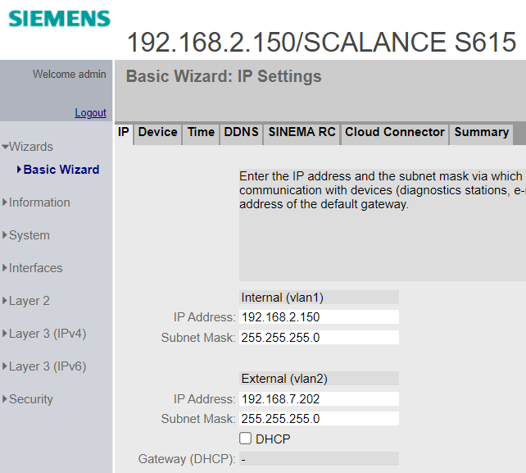
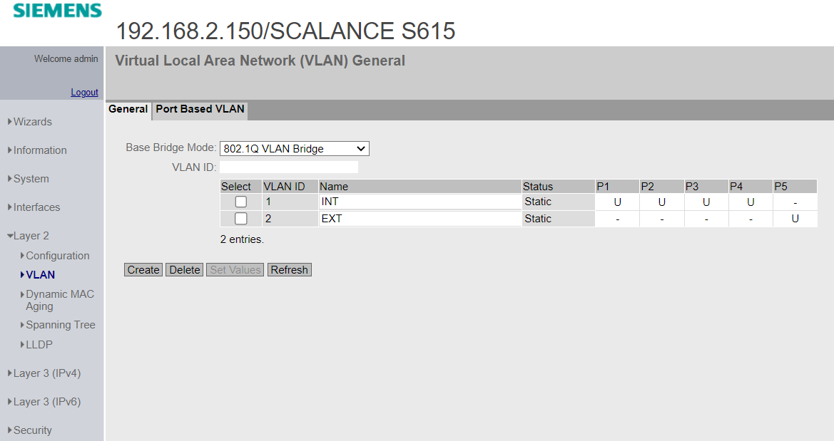
6.- Ejercicio de segmentación 2 reglas de FW
Segmentación con FW Ejercicio
Configurar IP INT e IP Ext y localizar en qué ports están físicamente.

Slide 9
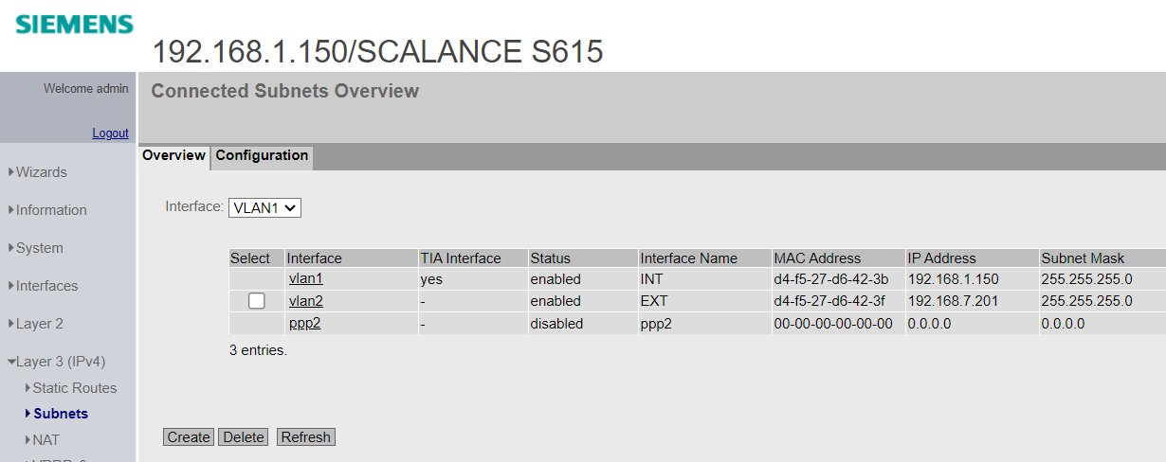
6.- Ejercicio de segmentación 2 reglas de FW
Segmentación con FW Ejercicio

Slide 10
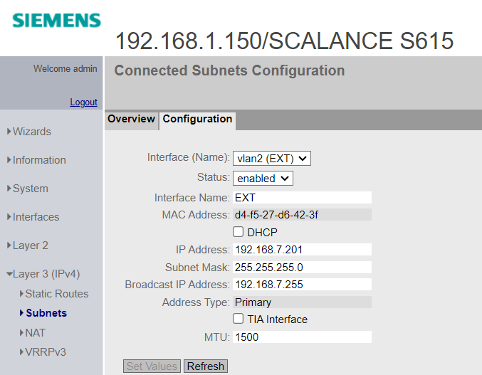
6.- Ejercicio de segmentación 2 reglas de FW
Segmentación con FW Ejercicio

Slide 11
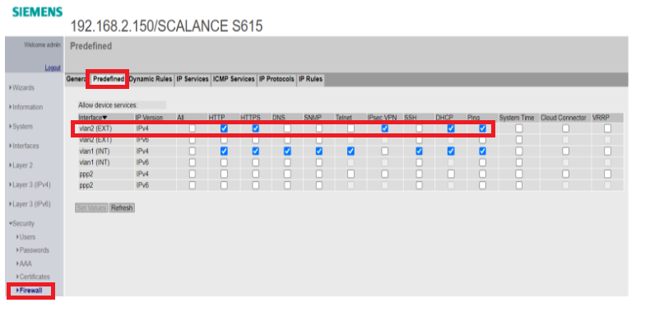
6.- Ejercicio de segmentación 2 reglas de FW
Segmentación con FW Ejercicio
Temporalmente y mientras dure la configuración permitimos acceso web y ping desde el exterior. Perdemos en seguridad pero ganamos en comodidad.
Una vez configurado correctamente quitamos los acceso.

Slide 12
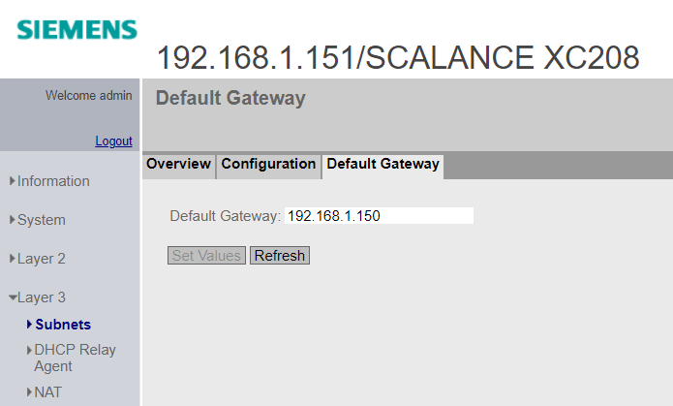
6.- Ejercicio de segmentación 2 reglas de FW
Gateway del Switch

Slide 13
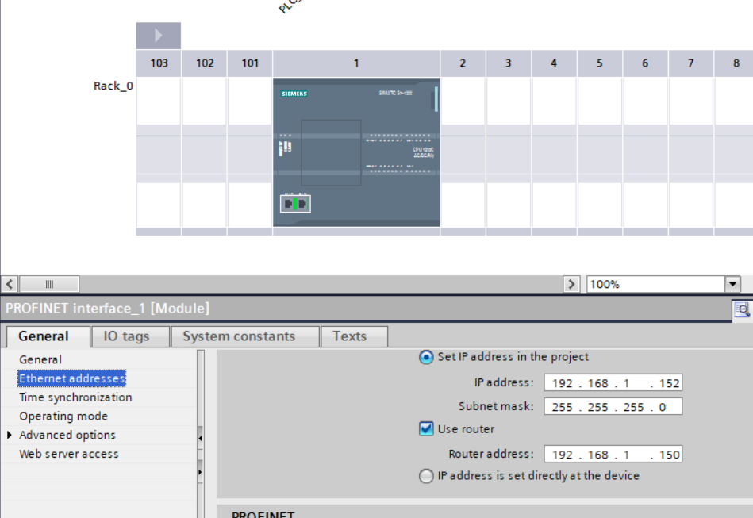
6.- Ejercicio de segmentación 2 reglas de FW
Gateway del PLC

Slide 14
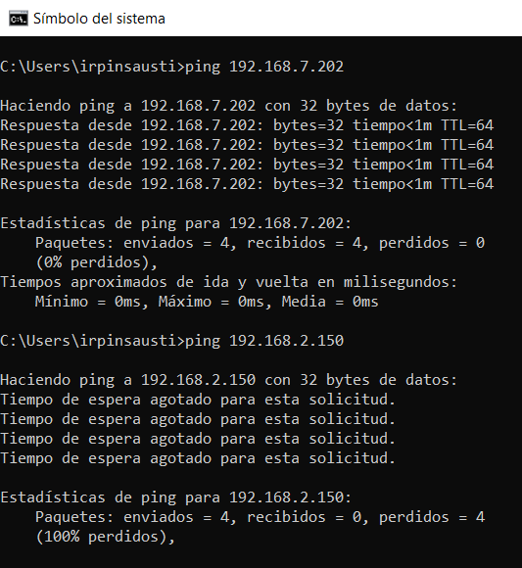
6.- Ejercicio de segmentación 2 reglas de FW
Segmentación con FW Ejercicio
Conectamos el PC a la red externa del FW
Inicialmente y por defecto el cortafuegos tiene todo cerrado, por lo que podemos hacer un ping al puerto externo (192.168.7.202) pero no al interno (192.168.2.150) y evidentemente tampoco al PLC

Slide 15
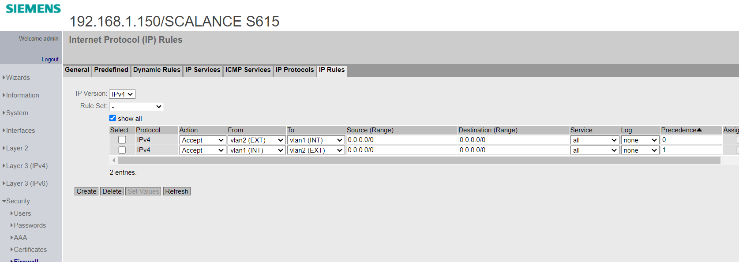

6.- Ejercicio de segmentación 2 reglas de FW
Segmentación con FW Ejercicio
Abrimos acceso completo desde la red exterior a la interior, luego ya ajustaremos los servicios deseados.
Para aplicar inmediatamente los cambios pulsar en Write Start Config

Slide 16
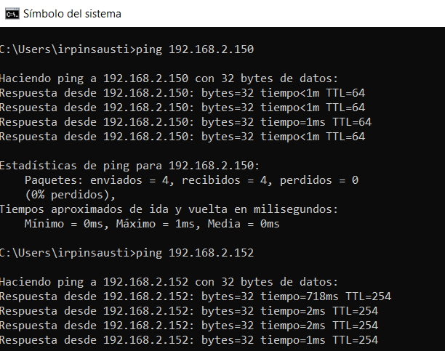
6.- Ejercicio de segmentación 2 reglas de FW
Segmentación con FW Ejercicio
Una vez aplicados los cambios comprobamos que tenemos acceso al puerto interno de FW (192.168.2.150) y al PLC (192.168.2.152) y toda la red interna.
Desconectarse de la red wifi. Sino no enruta correctamente.

Slide 17
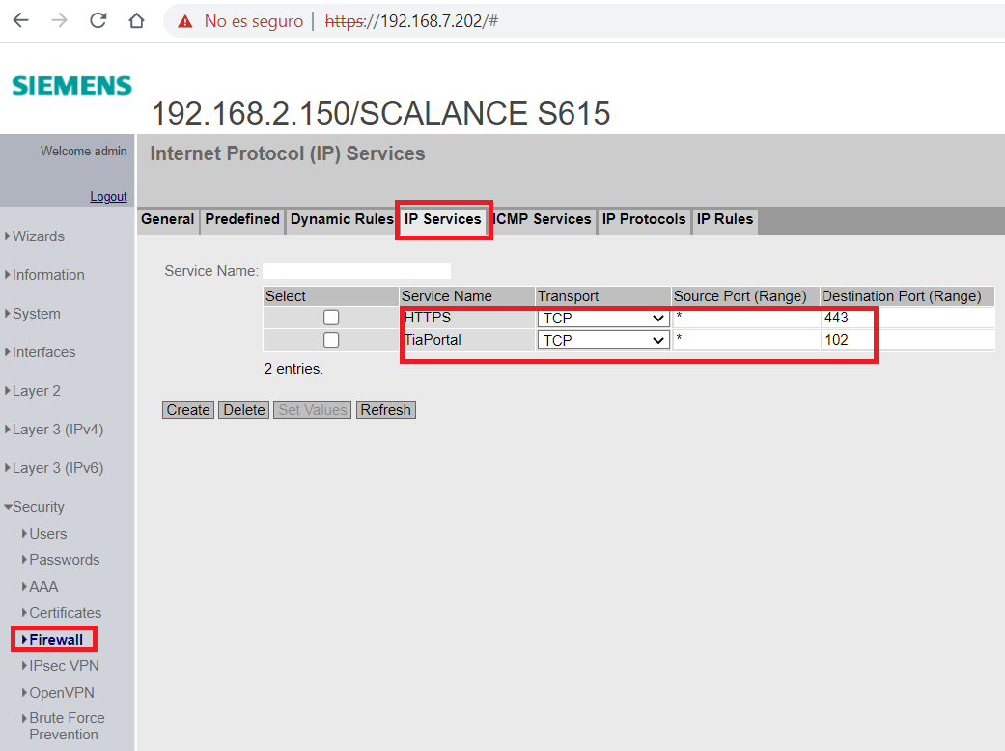
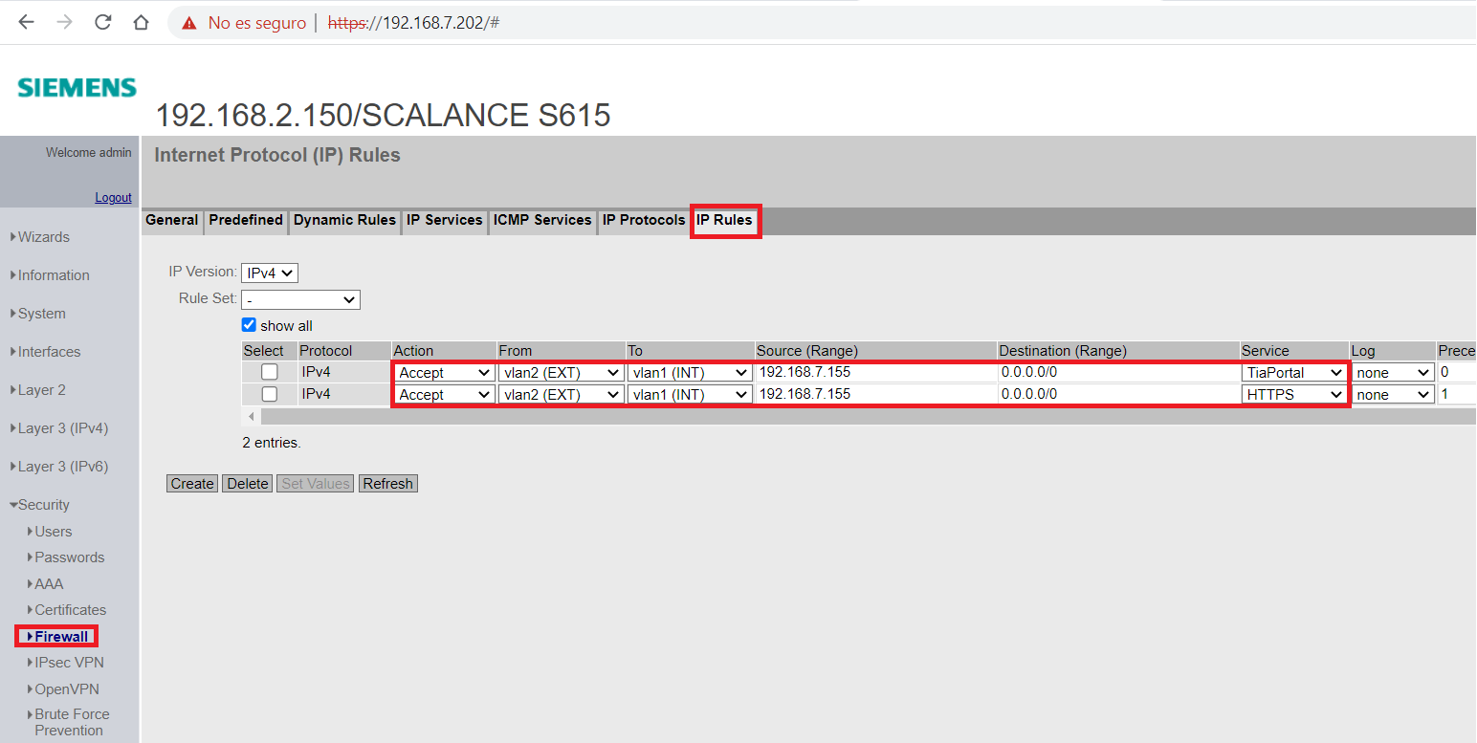
6.- Ejercicio de segmentación 2 reglas de FW
Segmentación con FW Ejercicio
Creamos unos servicios específicos en sus correspondientes puertos, en este caso acceso web y conexión Tia Portal
Permitimos acceso sólo a esos servicios.

Slide 18
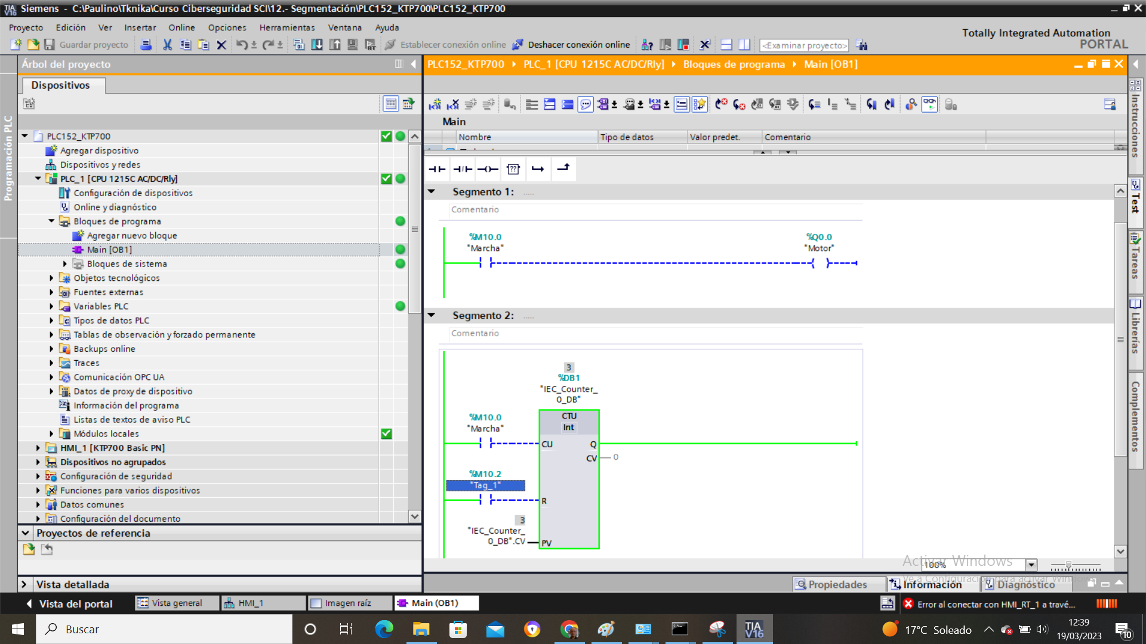
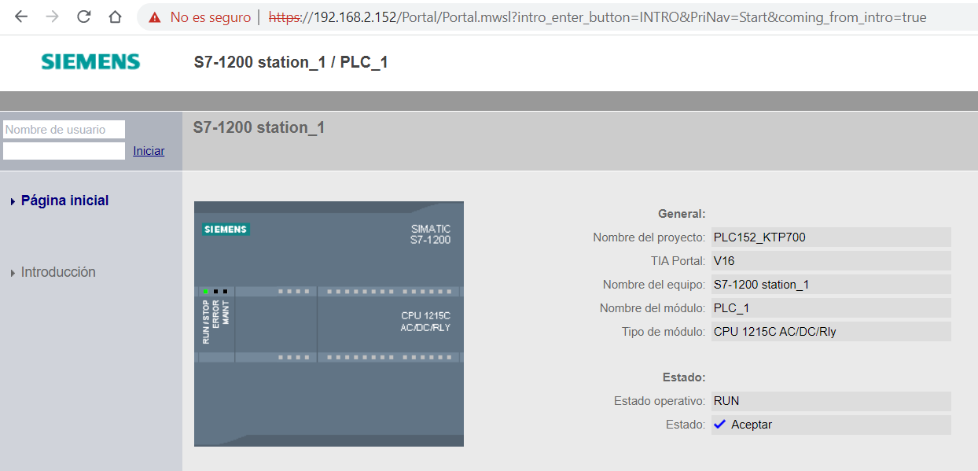
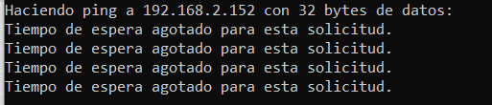
6.- Ejercicio de segmentación 2 reglas de FW
Segmentación con FW Ejercicio

Slide 19
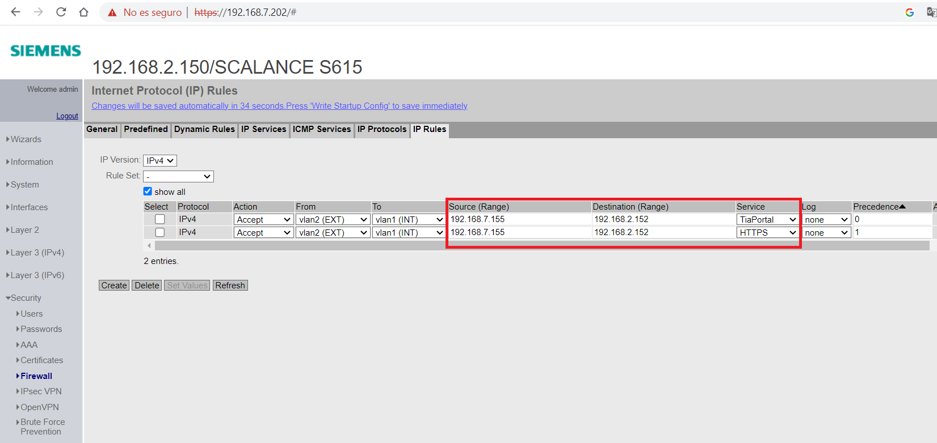
6.- Ejercicio de segmentación 2 reglas de FW
Segmentación con FW Ejercicio
Se pueden ajustar más los permisos. Acceso sólo desde una IP concreta (IP Source 192.168.7.155)a una IP interna concreta (IP Destination 192.168.2.152) y a ciertos servicos (https, Tia Portal)

Slide 20
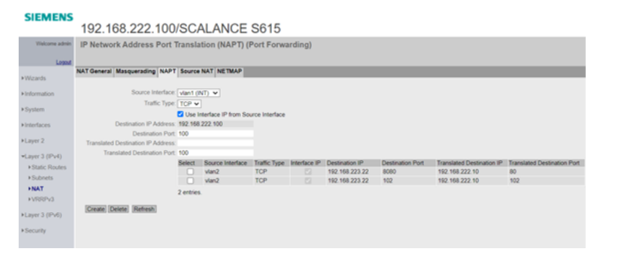
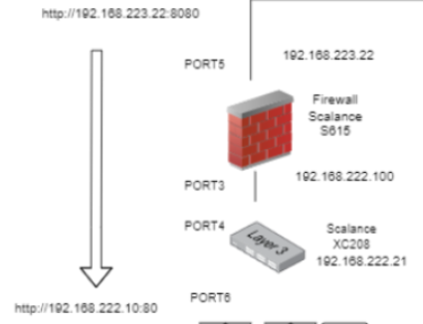
6.- Ejercicio de segmentación 2 reglas de FW
Usando NAT
Network Address Translator ( traductor de direcciones de red)
Segmentación con FW Ejercicio

Slide 21
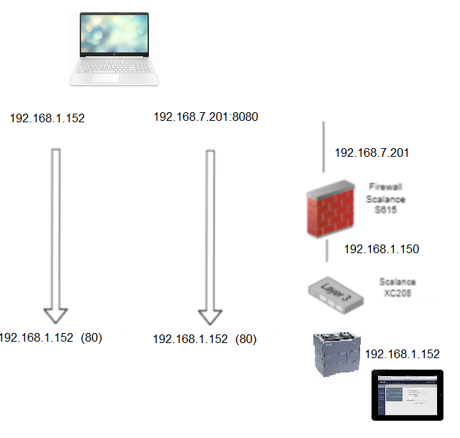
6.- Ejercicio de segmentación 2 reglas de FW
Segmentación con FW Ejercicio

Slide 22
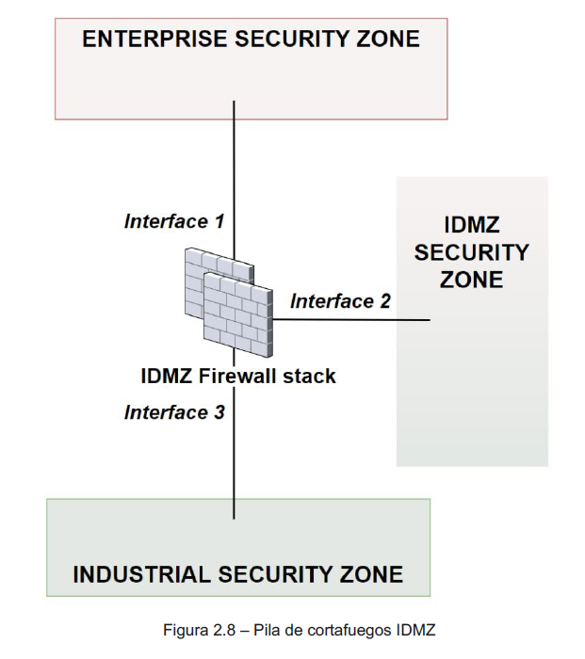
3.- Segmentación de redes - Conceptos
Crear Vlan ( DMZ):
Abrir acceso
Ext – DMZ
DMZ - Int
192.168.7.201
DMZ
192.168.23.1
192.168.1.201

